Slide 1
COMPETENCIAS CIUDADANAS
Recuperado de https://bit.ly/3ppa2dE

Slide 2
DEFINICIÓN DE COMPETENCIAS
Competencia se refiere a un saber-hacer flexible que se lleva a cabo en distintos contextos incluyendo situaciones distintas de aquéllas en la que se aprendieron (Vasco 2003, p. 4)

Slide 3
DEFINICIÓN DE COMPETENCIAS CIUDADANAS
Conjunto de habilidades-cognitivas, emocionales e interpersonales-, conocimientos y disposiciones que, apropiadamente articuladas entre sí, hacen posible que el ciudadano:
❖

Slide 4
Participe constructivamente en el sistema democrático, y
Establezca y mantenga relaciones pacíficas, justas, armoniosas y de cuidado y beneficio mutuo consigo mismo, con las personas cercanas, con sus comunidades, con los animales y con el medio ambiente

Slide 5
COMPETENCIAS CIUDADANAS SE HACEN VISIBLES EN :
Respeto, defensa y realización de los derechos humanos.
Convivencia pacífica.
Participación y responsabilidad ciudadana y democrática
Identidad y pertenencia: reconocimiento de la diferencia y superación de la discriminación y la exclusión

Slide 6
COMPETENCIAS BÁSICAS NECESARIAS PARA LA ACCIÓN CIUDADANA
Conocimientos
Competencias cognitivas
Competencias emocionales
Competencias comunicativas
Estas competencias deben estar articuladas entre sí para Llevar a cabo una acción ciudadana competente.

Slide 7
Por ejemplo, para resolver pacíficamente un conflicto son necesarios:
Habilidades cognitivas (como la toma de perspectiva)
Habilidades emocionales (como el manejo de la rabia)
Habilidades interpersonales (como la comunicación asertiva), y
El uso de determinados conocimientos (como la comprensión sobre el escalonamiento de los conflictos

Slide 8
CONOCIMIENTOS
Los conocimientos permiten identificar el sistema jurídico, la organización social y política, las instituciones, etc. que están al servicio de los ciudadanos. También permite identificar formas de actuar o momentos propicios para la acción moral, o herramientas específicas para la solución de conflictos

Slide 9
Ejemplos de conocimientos
Organización del Estado (definida en la constitución)
Naturaleza y dinámica de los conflictos (p. ej, la posibilidad de que los conflictos lleven a que uno gane y el otro pierda, ambos ganen o ambos pierdan).
disposición y prejuicios: conocimiento sobre los problemas asociados con suponer que todas las personas que pertenecen a un mismo grupo son iguales o de juzgar a otros sin realmente conocerlos
•
•

Slide 10
CONOCIMIENTOS…
El no tener buenos conocimientos, impide su uso y deja a muchos ciudadanos por fuera del sistema o sin alternativas para resolver problemas. Por esta razón se deben enseñar conocimientos pertinentes, precisos, útiles, con sentido y que formen parte de una red conceptual

Slide 11
Sin embargo, los conocimientos son necesarios pero no suficientes. Conocer los mecanismos de participación NO garantiza que se participe.
Entender que una acción es inmoral no necesariamente nos impide llevarla a cabo. Otros factores influyen en la disposición a la acción ciudadana: las competencias cognitivas, afectivas y comunicativas

Slide 12
COMPETENCIAS COGNITIVAS
Las competencias cognitivas son habilidades y disposiciones mentales necesarias para el ejercicio de la convivencia y el comportamiento moral y democrático.

Slide 13
Ejemplos de competencias cognitivas :
Descentración y toma de perspectiva: capacidad para identificar las personas involucradas con una situación, estén presentes o no, y para comprender sus puntos de vista frente a dicha situación (ponerse mentalmente en los zapatos de otras personas) y de coordinar dichas perspectivas– sin enredarse y perderse en un relativismo total

Slide 14
Pensamiento crítico: capacidad para cuestionar y evaluar:
La validez de las propias creencias,
La validez de diversas afirmaciones, argumentos y fuentes de información, (incluidas las propias) y
La razón de ser de diversas relaciones y dinámicas sociales (evaluar, p. Ej., por qué ciertas situaciones sociales son como son, qué papel juegan las relaciones de poder, y si esas situaciones podrían se distintas).

Slide 15
COMPETENCIAS EMOCIONALES
Las competencias emocionales se refieren a aquellas habilidades de:
Manejo de las propias emociones
Identificación de las propias emociones y de emociones en otros, y a la
Experimentación y expresión de emociones congruentes con la situación emocional de otras personas (o de animales)

Slide 16
Ejemplos de competencias emocionales:
Identificación de emociones en uno mismo y en otros;
Auto regulación emocional: capacidad para identificar, monitorear y manejar las propias emociones (p.e. miedo o rabia)
Empatía: capacidad para experimentar emociones similares a los sentimientos que están experimentando otros, o congruentes con ellos

Slide 17
COMPETENCIAS COMUNICATIVAS
Son aquellas habilidades de interacción con otros que facilitan el establecimiento de relaciones respetuosas, constructivas, pacíficas, armónicas y equitativas y que permiten que las personas se desarrollen y crezcan en la comunicación y debate con otros

Slide 18
Ejemplos de competencias comunicativas
Escucha activa: capacidad para escuchar y comprender lo que otros dicen, y para demostrarles que están siendo escuchados y comprendidos (por ejemplo, por medio del parafraseo)
Asertividad: capacidad para transmitir mensajes y hacer valer intereses personales...

Slide 19
...sin herir a otros o sin poner en riesgo las relaciones
Comunicación no verbal: capacidad para comprender y transmitir mensajes por medio de las expresiones (por ejemplo, gestos, expresiones faciales, expresiones corporales, tono de voz).

Slide 20
COMPETENCIAS INTEGRADORAS
Son aquellas competencias más amplias y abarcadoras que, en la práctica, requieren de la integración de las otras competencias más especificas (cognitivas, emocionales o interpersonales), o conocimientos.

Slide 21
EJEMPLOS DE COMPETENCIAS INTEGRADORAS
Competencia para los acuerdos: capacidad para construir, celebrar, mantener y reestablecer acuerdos entre personas o grupos.
Competencias en el enfrentamiento de la discriminación: capacidad para identificar y enfrentar...

Slide 22
...asertivamente situaciones de discriminación generadas, por ejemplo, por prejuicios, estereotipos, exclusiones o intolerancia a la diferencia
Las anteriores competencias básicas se hacen propiamente competencias ciudadanas en el ámbito de la política, de la historia y de la Constitución Colombiana.

Slide 23


Slide 24
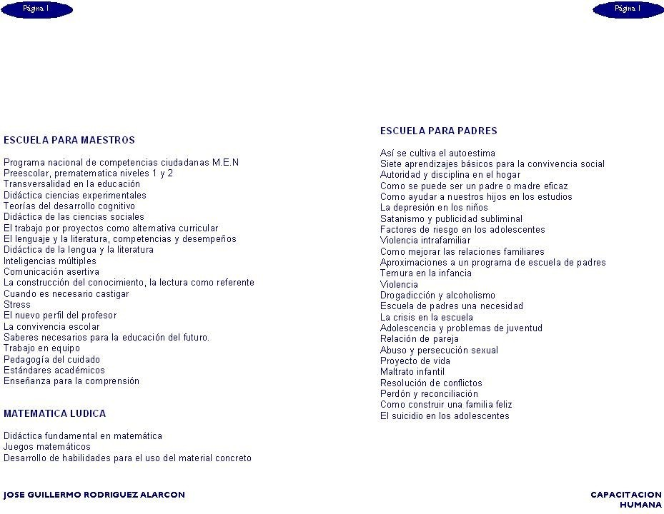

Slide 25


